Slide 1
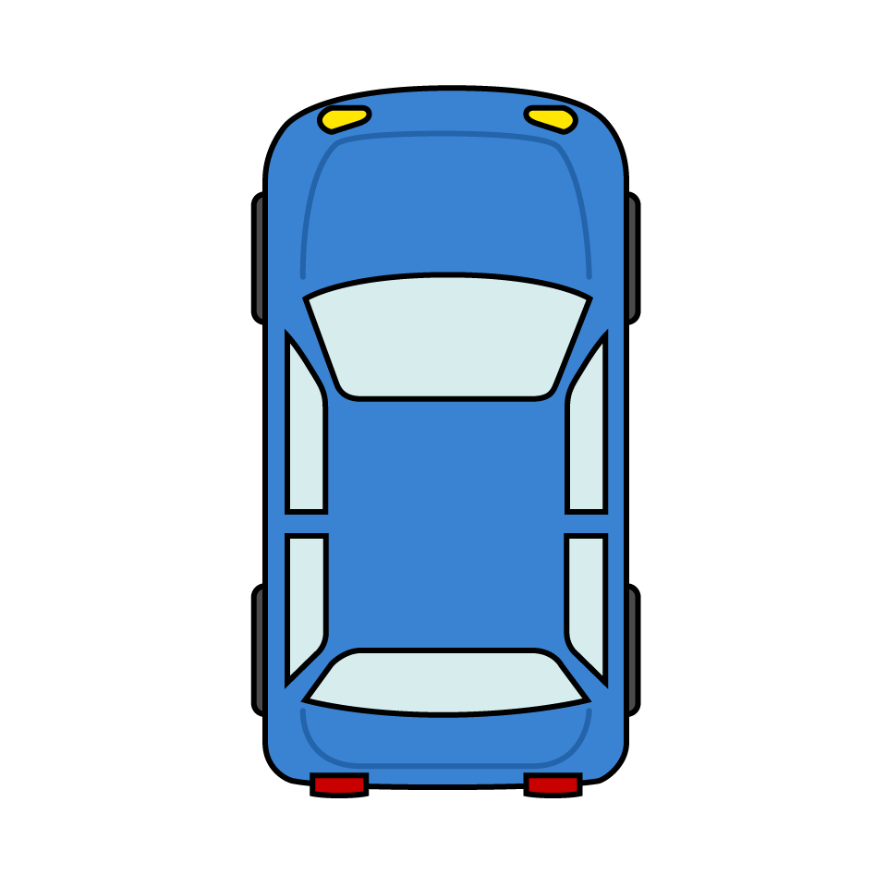
①曲がるときの合図のタイミング
合図を出す
タイミングは
曲がる場所から
30m前です。
約３０ｍ
合図を出すタイミングは、進路変更を行う約３秒前です。
3秒前

